Slide 1
Фильтрация данных

Slide 2
Данные от сенсоров
Утразвуковые датчики
Инерциальные системы (акселерометр, гироскоп, магнетометр)
Данные лидара
Инфракрасные датчики
Датчики температуры, влажности, давления
Датчики скорости
GPS приемники
Трекинг объектов OpenCV
…
На практике все данные «шумят». Нужно уметь сглаживать данные, получая реальные значения величин с минимизацией погрешности измерения

Slide 3
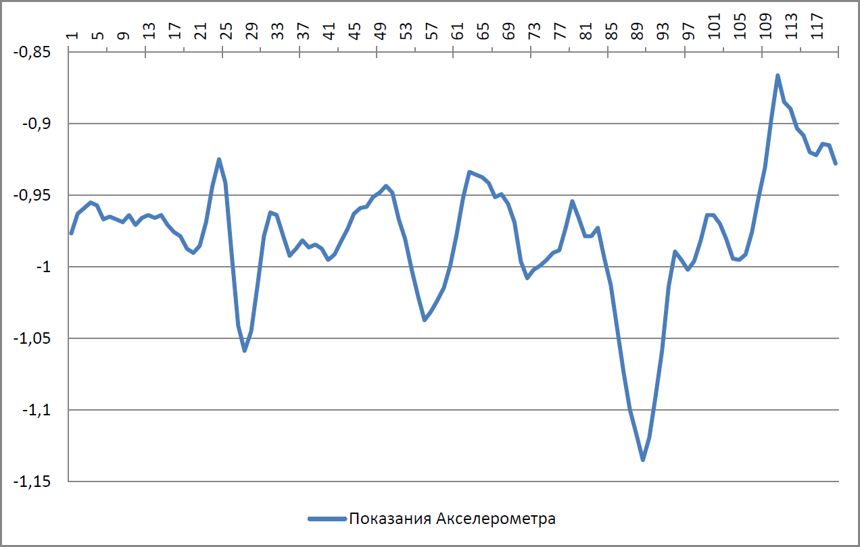
Пример: показания акселерометра

Slide 4

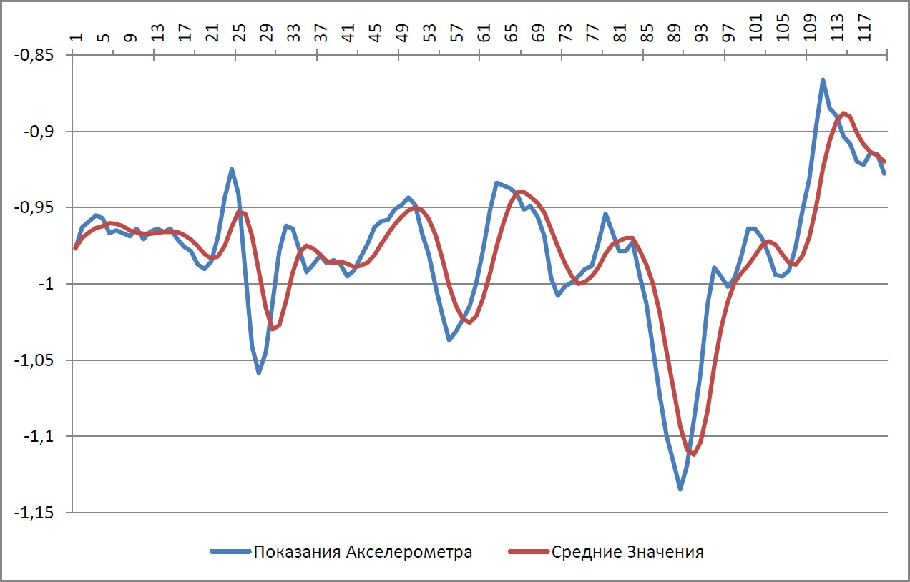
Метод средних значений

Slide 5
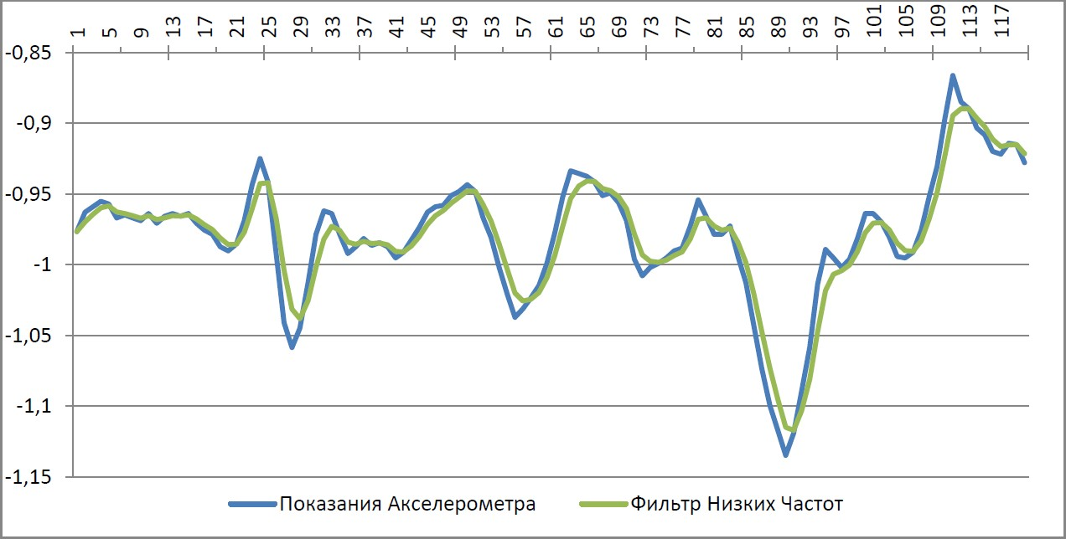
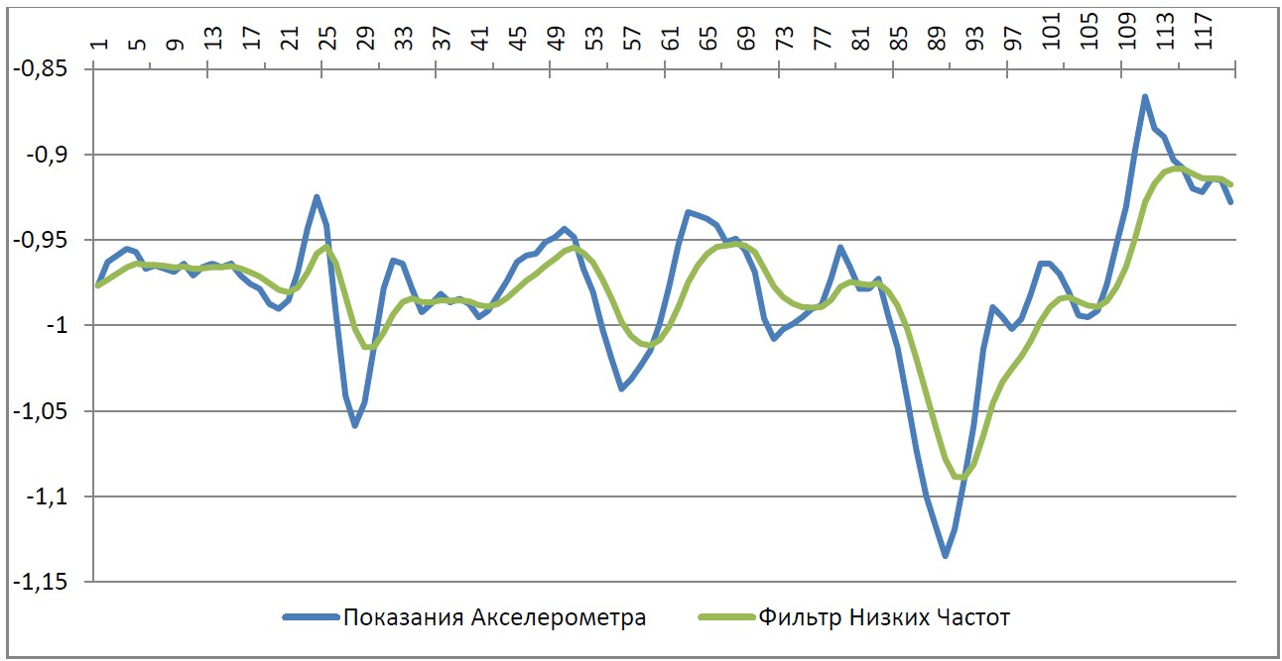
Фильтры низких частот

Slide 6
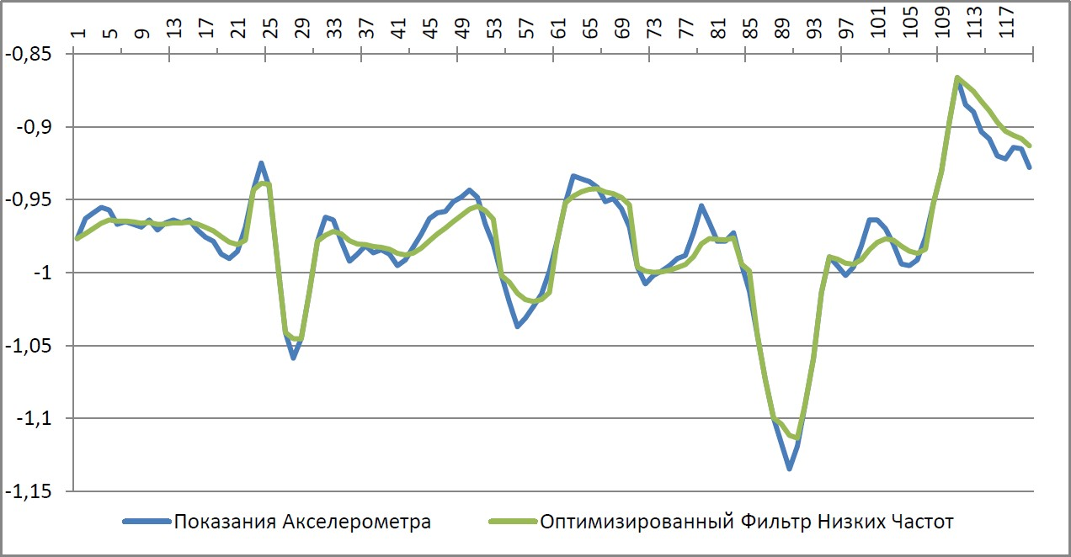
Модифицированный фильтр низких

Slide 7
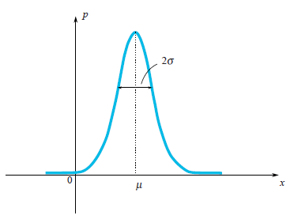
Ключевые характеристики случайных величин

Slide 8
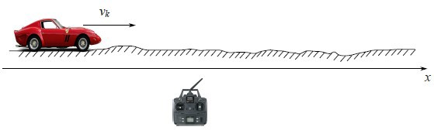

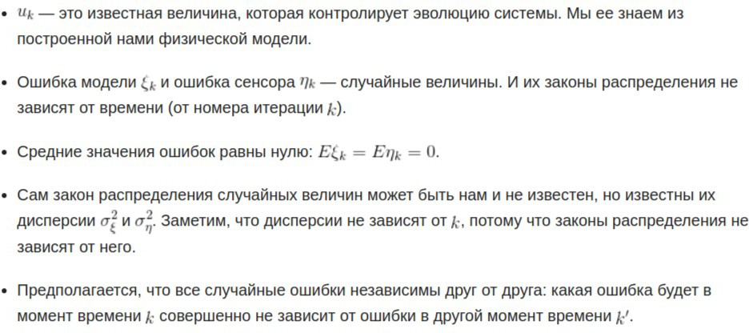
Фильтр Калмана

Slide 9



Фильтр Калмана

Slide 10
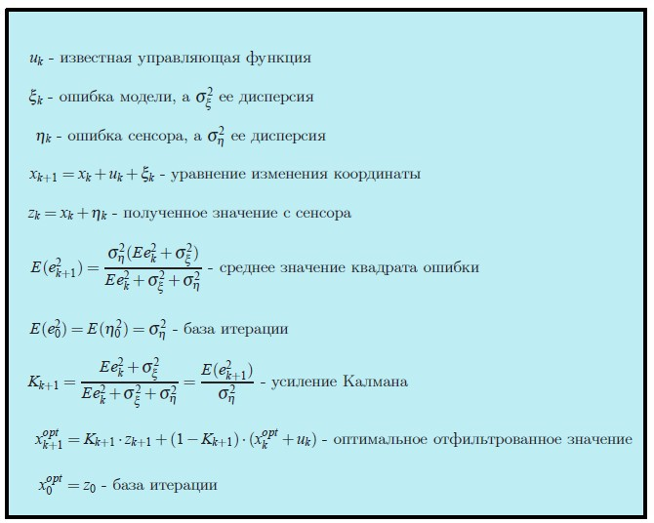
Фильтр Калмана

Slide 11
Фильтр Калмана. Многомерный случай
Оценка состояния: собственно оценка состояния системы
оценка погрешности определения этого состояния
2 оценки состояния: на предыдущем шаге и на текущем
Итерации фильтра Калмана: экстраполяция и коррекция

Slide 12
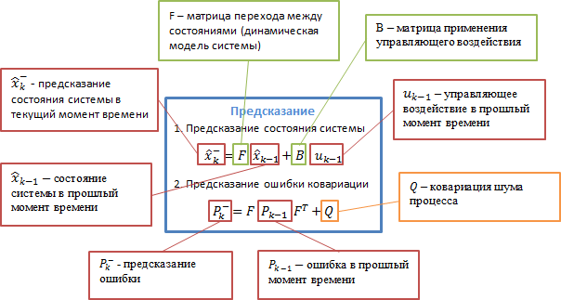
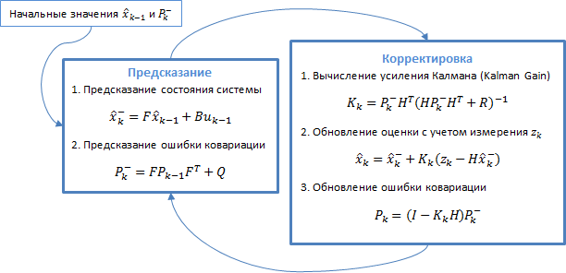
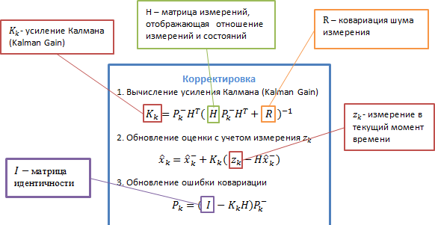

Slide 13
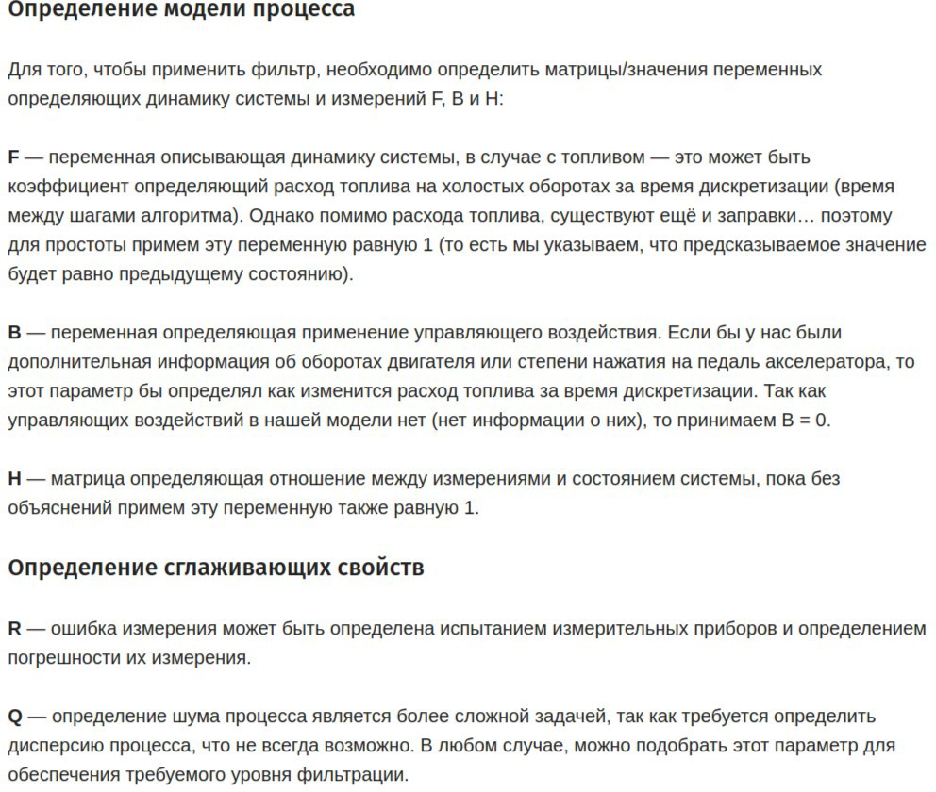

Slide 14
